Slide 1

Организация наставнической деятельности в Лаишевском муниципальном районе

Slide 2

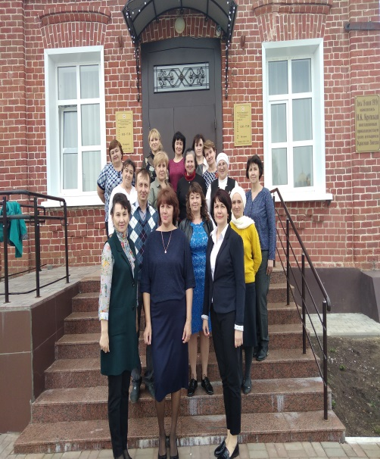
Общая информация
Общее количество педагогических работников – 846, их них учителей-379 ; имеют высшую категорию – 76, первую – 194.
Учитель – наставник»– 11.
Тема: «Совершенствование роли наставничества
в росте педагога»

Slide 3
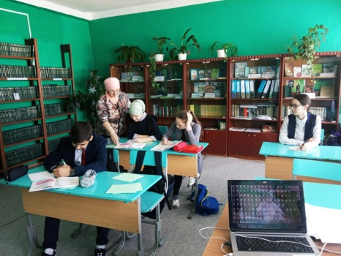
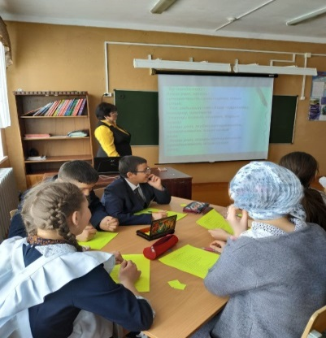
Вагизова Рузиля Ахметовна
Учитель татарского языка и литературы Малоелгинской СОШ
Проект на тему « Современная система профессиональной подготовки молодого специалиста»
Конечные результаты:
совместная работа с молодыми педагогами;
участие в профессиональных конкурсах;
открытые урока и внеклассные мероприятия на уровне района;
мастер – классы для молодых учителей района;
выступления на семинарах, конференциях;
результативность участия молодых педагогов в различных мероприятиях;
педагогическое совершенствование молодых учителей

Slide 4
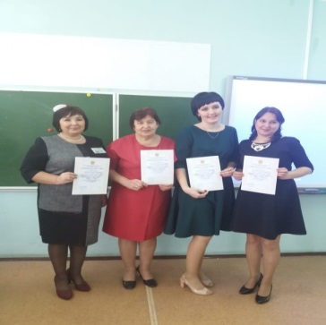
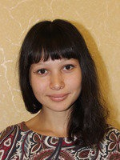
Гарипова Рушания Гумеровна
Учитель татарского языка и литературы Столбищенской СОШ
Проект « Методическое сопровождение профессионального роста молодых учителей»
Конечные результаты
подготовка к участию в профессиональных конкурсах по предмету;
мастер – классы для молодых учителей района;
выступления молодых педагогов на семинарах, конференциях;
результативность участия молодых педагогов в различных мероприятиях;
овладение навыками педагогического мастерства молодыми учителями

Slide 5
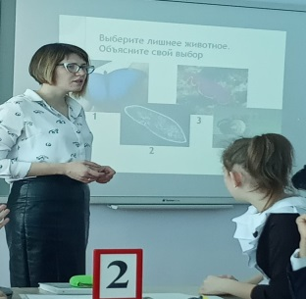
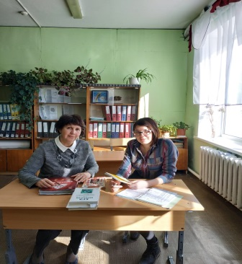
Гайнутдинова Зифа Муфасаловна
Конечные результаты
помощь в успешной адаптация вновь прибывшего педагога в учреждении;
участие в различных районных семинарах по предмету;
проведение открытых уроков и мероприятий на уровне района;
использование в работе инновационных педагогических технологий;
выступления на районных семинарах учителей химии и биологии
Учитель химии и биологии Малоелгинской СОШ
Проект на тему « Организация наставничества с молодыми учителями»

Slide 6
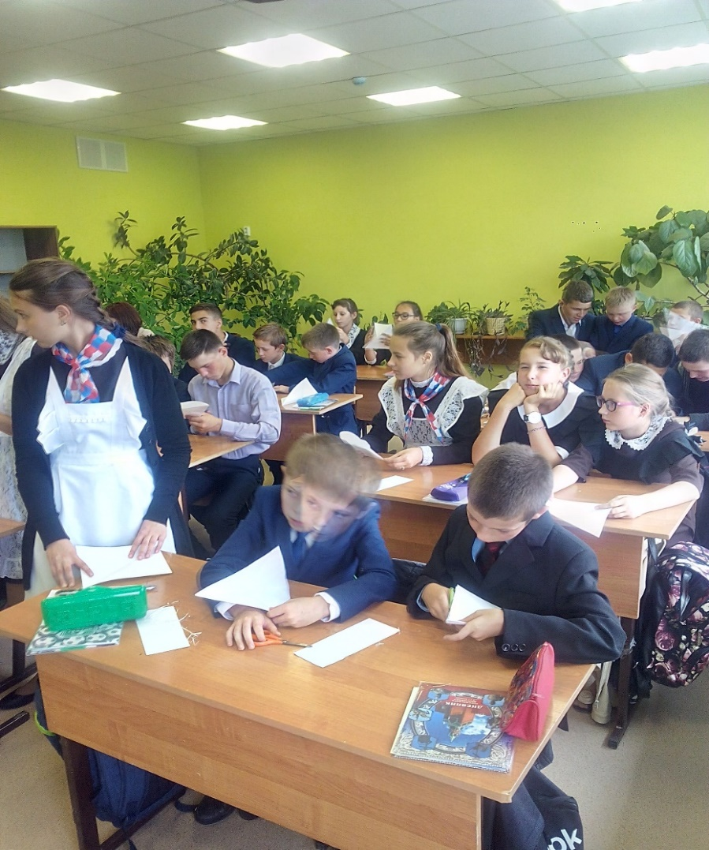
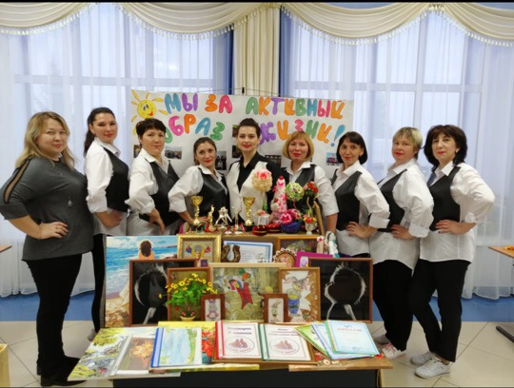
Мухаметшина Разиня Минвалиевна
Учитель татарского языка и литературы Нармонской СОШ
Проект на тему « Школа профессионального развития педагога»
Конечные результаты
- получила навыки анализа результатов собственной профессиональной деятельности ;
- использует в работе методы развития саморазвития познавательной активности у талантливых детей
- использует рефлексивные технологии для оценки уровня своего профессионального и личностного развития
- демонстрирует траекторию собственного самообразования и самосовершенствования;
- участвует в различных конкурсах

Slide 7
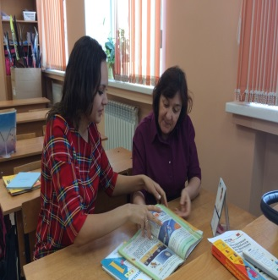
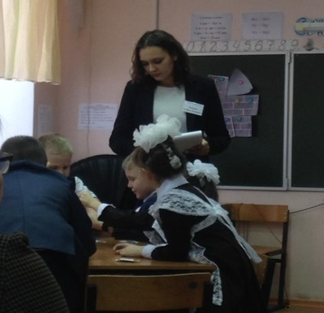
Садыкова Мунира Гумеровна
Конечные результаты
- Период адаптации молодого специалиста прошел успешно. Молодому специалисту оказывалась помощь администрацией, руководителем методического объединения и педагогом-наставником в вопросах совершенствования теоретических знаний, повышения профессионального мастерства.
Кроме того, взаимодействие с молодыми специалистами осуществлялось дистанционно, при помощи инновационных технологий видеосвязи Scype и Whatsapp.
Работа с молодыми педагогами также осуществлялась и через сайт. В рамках проекта на личном сайте http://sadykova-munira.narod.ru/ была создана соответствующая рубрика, где были размещены материалы в помощь молодому специалисту: методические пособия, мастер-классы, примеры открытых уроков и .т.д.
Учитель татарского языка и литературы Столбищенской СОШ
Проект на тему « Школа профессионального роста молодого педагога»

Slide 8
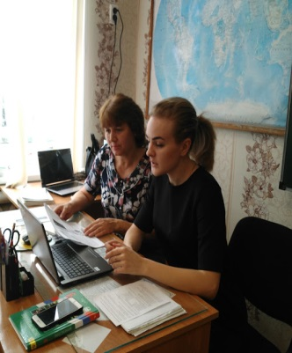
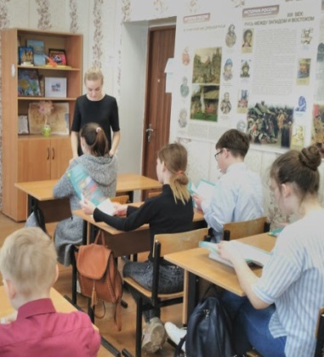
Сафина Лария Нуретдиновна
Конечные результаты
- формирование у молодого педагога внутренней позиции положительного отношения к школе, способности к самооценке,
умения планировать, контролировать свои действия;
- включение в научно-исследовательскую и научно-практическую работу, организация самостоятельной работы молодого педагога по учебным дисциплинам;
- формулировать собственное мнение, сотрудничать с любым партнёром, осуществлять поиск необходимой информации;
- участие в педсоветах, семинарах, в работе школьного и районного МО учителей истории и обществознания; разработка рабочих программ по предметам в соответствии с ФГОС;
- оказать посильную практическую помощь молодому учителю.
Учитель татарского языка и литературы Лаишевской СОШ №2
Проект на тему «Повышение уровня профессиональной компетенции молодого педагога »

Slide 9
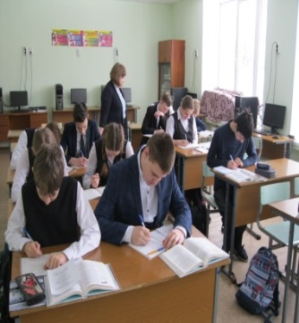
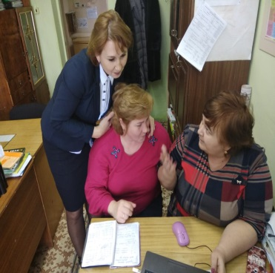
Шишкова Халида Дамировна
Конечные результаты
-Сетевое взаимодействие в виртуальном сообществе в Электронном образовании РТ Сообщество «Совет молодых учителей (сообщество молодых учителей Лаишевского района РТ)» https://edu.tatar.ru/community/index/16719
Деятельность наставника на муниципальном и республиканском уровне: мастер- классы, тренинги, семинары, конкурсы, курсы, публикации
Администратор Вируального сообщества
б) Учитель-наставник Виртуального сообщества «Совет молодых учителей
в) Наставник Виртуальной Школы Наставничества: Модель «Объяснение»
Учитель математики Ташкирменской ООШ
Проект «Развитие наставничества учителей Лаишевского муниципального района»

Slide 10
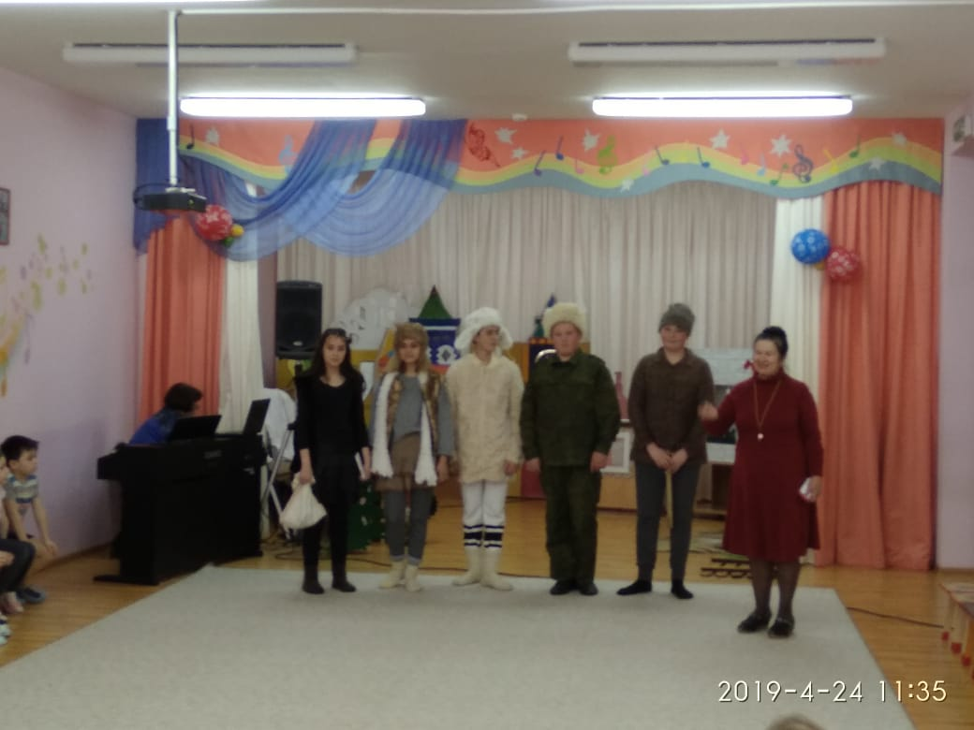
Хазиева Миляуша Мулыйывна
Конечные результаты
-1.Совершенствование технологии работы молодых учителей гуманитарного цикла над проектом:
а) этапами работы над проектом;
б) совершенствование деятельности педагога на всех этапах выполнения проекта;
в) практическая помощь в овладении технологией работы над проектом.
2. Изучение научных данных психологических особенностей детей и применение, эффективных методических приемов при работе с ними.
3. Использование межпредметных связей.
4.Изучение авторской программы «Совершенствование коммуникативной компетенции учащихся через реализацию программы “Без театр уйныйбыз”, для использования в работе
5.Обучение приемам артикуляционной и акустической звуковой системы татарского и русского языков. Знакомство с основными практическими навыками авторской программы.
В ходе реализации проекта у молодых педагогов повышается интерес к преподаванию предметов гуманитарного цикла, формируются навыки индивидуального стиля творческой деятельности , а также создаются мотивы к саморазвитию и самореализации .
Учитель татарского языка и литературы Столбищенской СОШ
Проект на тему «Методическое сопровождение молодых педагогов по совершенствованию работы с одаренными детьми»

Slide 11
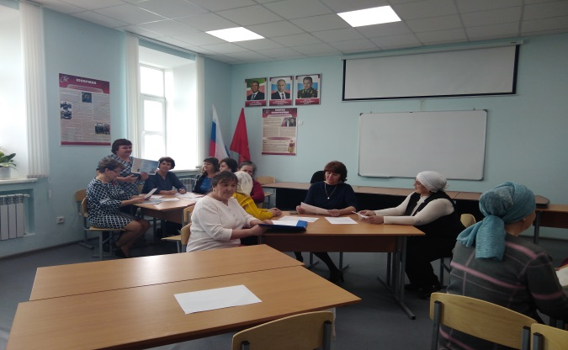
Халиуллина Елена Николаевна
Конечные результаты
Организационная деятельность:
Муниципальный уровень:
1. Создание муниципального объединения молодых педагогов русского языка и литературы.
2. Прикрепление наставников к молодым педагогам. Определены учителя – консультанты по отдельным вопросам.
Уровень образовательного учреждения
1.Информирование молодых специалистов учреждения о проекте и его мероприятиях.
2.. Составлен план наставничества (Приложение к плану ШМО учителей гуманитарного цикла)
Методическое сопровождение.
Муниципальный уровень:1.Составлен план мероприятий для реализации данного проекта. 2.Создана творческая группа из опытных учителей школ района
-
Учитель русского языка и литературы Среднедевятовской СОШ
Проект на тему «Педагогическое наставничество»

Slide 12
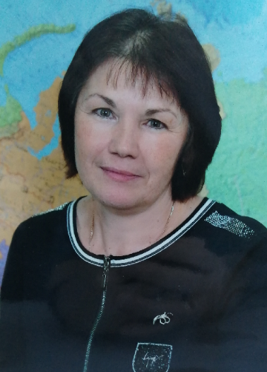
Павлова Татьяна Дмитриевна
Учитель русского языка и литературы Песчано – Ковалинской СОШ
Стаж наставнической деятельности – 5 лет
Направление наставничества
« Совершенствование ИКТ – компетентности педагогов – условие эффективной работы в цифровой образовательной среде»

Slide 13
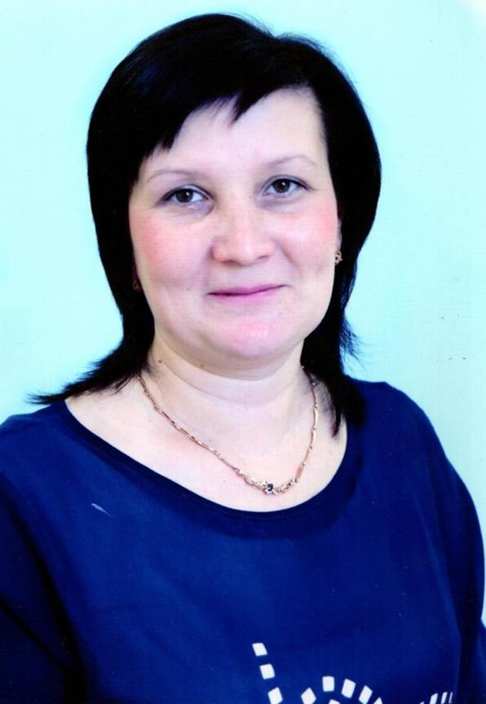
Нигматзянова Лилия Ринатовна
Учитель английского языка Песчано – Ковалинской СОШ
Стаж наставнической деятельности – 4 года
Направление наставничества
“Формирование ИКТ-кометенций учителей иностранного языка через наставническое сопровождение”

